Slide 1
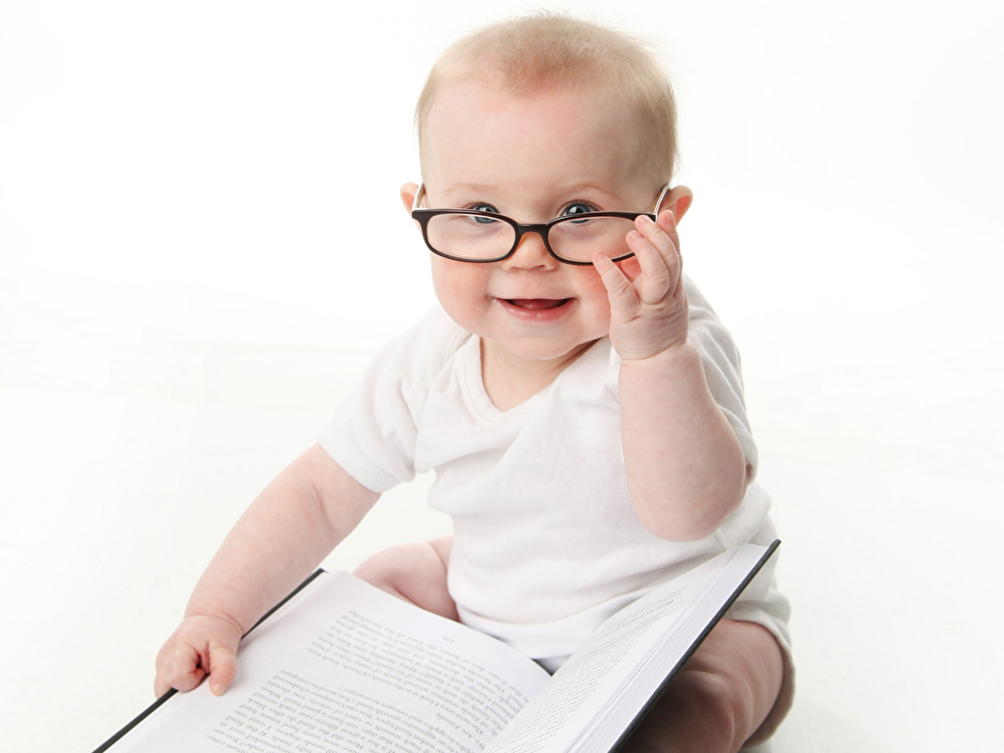
«Здоровьесберегающие технологии: офтальмогимнастика»
МУНИЦИПАЛЬНОЕ АВТОНОМНОЕ ДОШКОЛЬНОЕ ОБРАЗОВАТЕЛЬНОЕ УЧРЕЖДЕНИЕ
«ЦЕНТР РАЗВИТИЯ РЕБЕНКА – ДЕТСКИЙ САД №7 «ЯРОСЛАВНА»
Алтайский край город Рубцовск
Выполнила:
Корнеева Л.С., воспитатель высшей квалификационной категории,2019г.

Slide 2
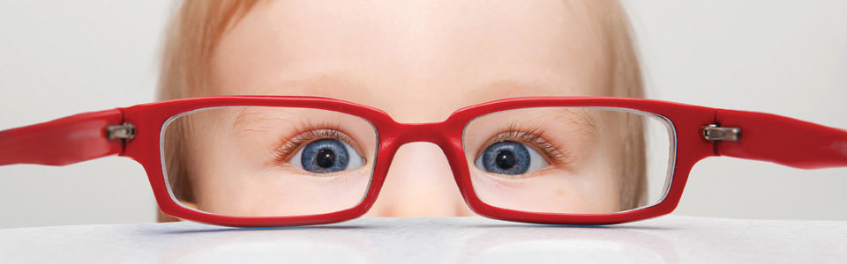
«Лучше один раз увидеть, чем сто раз услышать»
Народная мудрость

Slide 3
Цель проведения зрительной гимнастики: формирование у детей потребности в сохранении и укреплении своего здоровья путём различных приёмов улучшения зрения.

Slide 4
Условия проведения зрительной гимнастики:
Фиксированное положение головы;
Длительность проведения зрительной гимнастики;
Правильный подбор зрительных упражнений;
Возможность сочетания с физминуткой;
Контроль за нагрузкой;
Игровая форма проведения.

Slide 5
Виды коррекционных упражнений
Комплексы по словесным инструкциям
Игровая коррекционная физминутка
Упражнения с предметами
Упражнения по зрительным тренажёрам

Slide 6
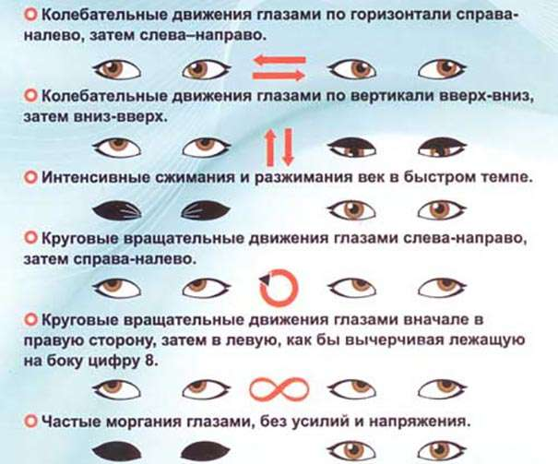
Комплексы по словесным инструкциям

Slide 7
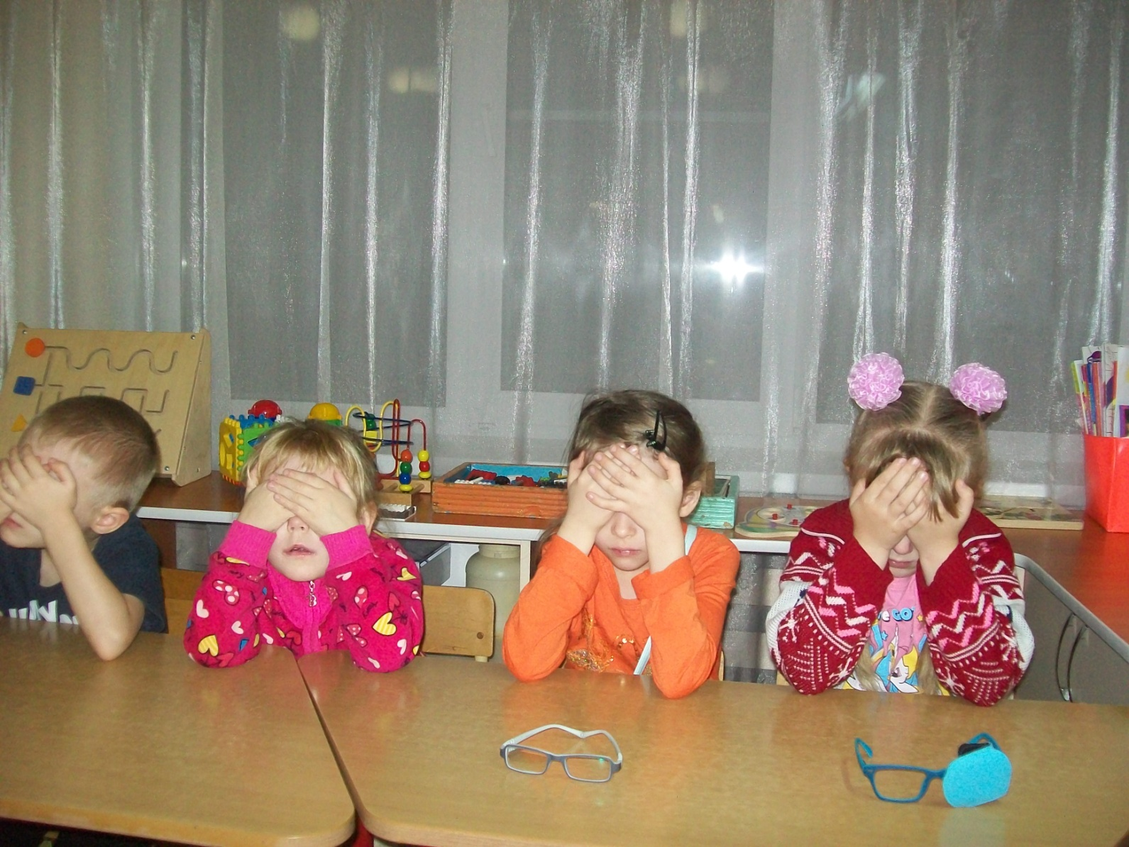
«Пальминг» (по Бейтсу)

Slide 8
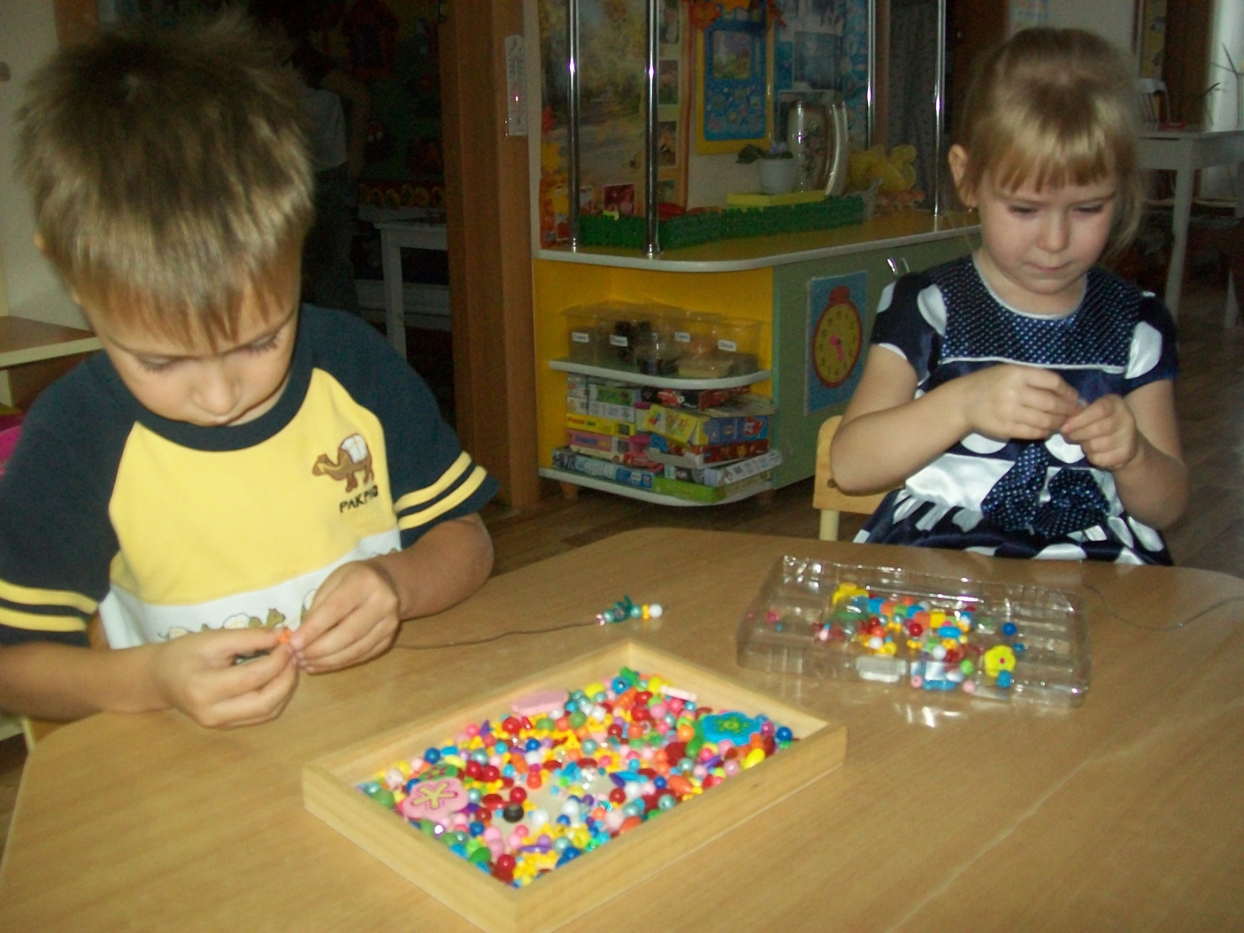
Упражнения с предметами
Упражнения по сортировке и нанизыванию бус

Slide 9
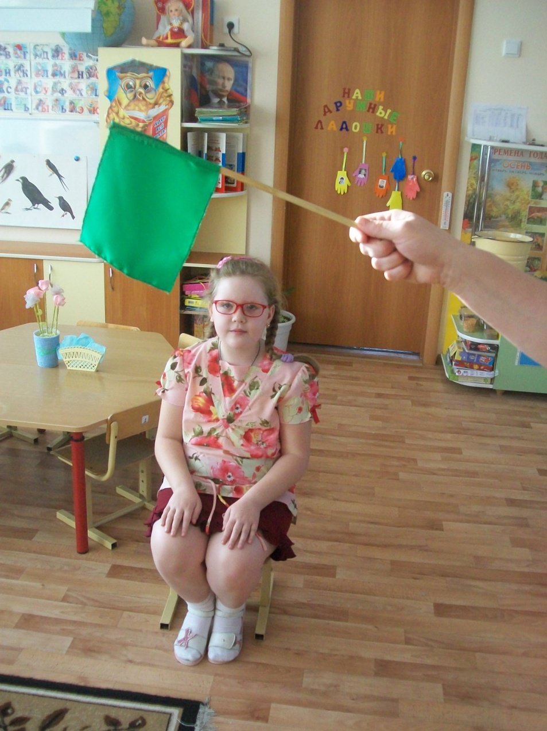
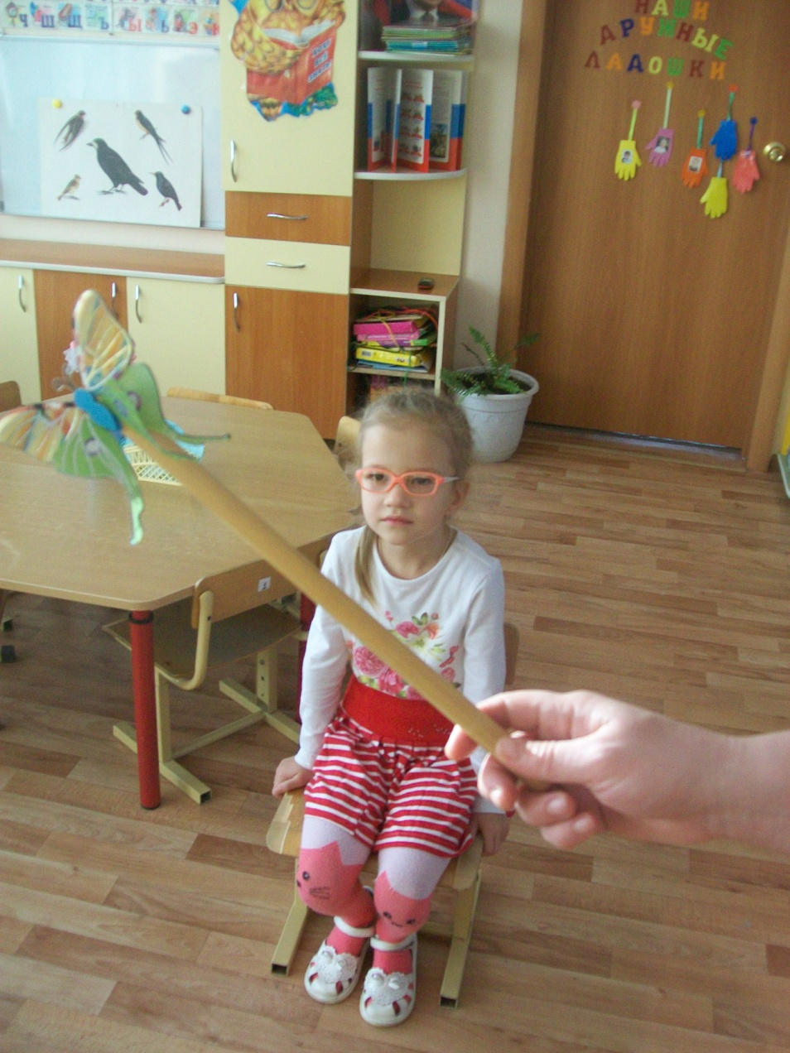
Упражнения с флажком, бабочкой

Slide 10
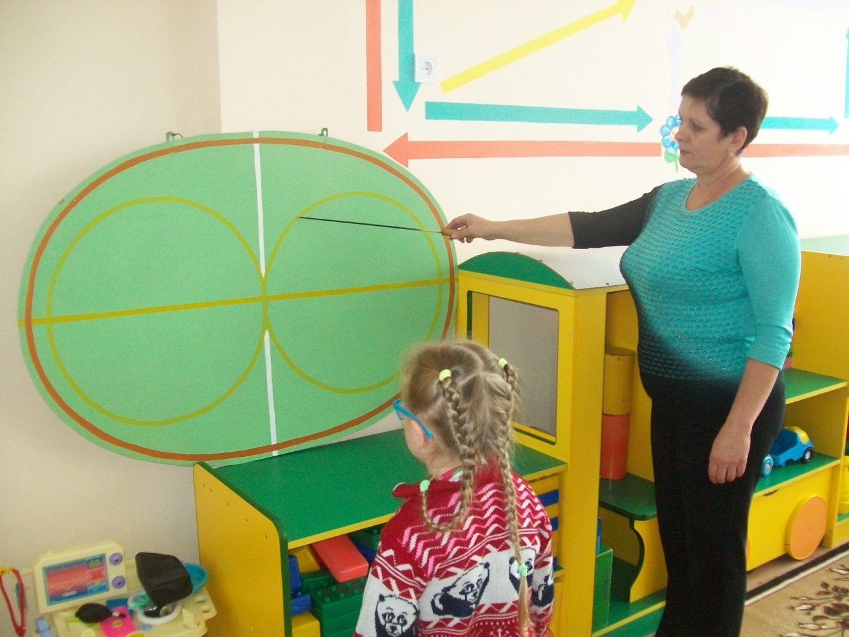
Упражнения по зрительным
тренажёрам
Тренажёр
В.Ф. Базарного

Slide 11
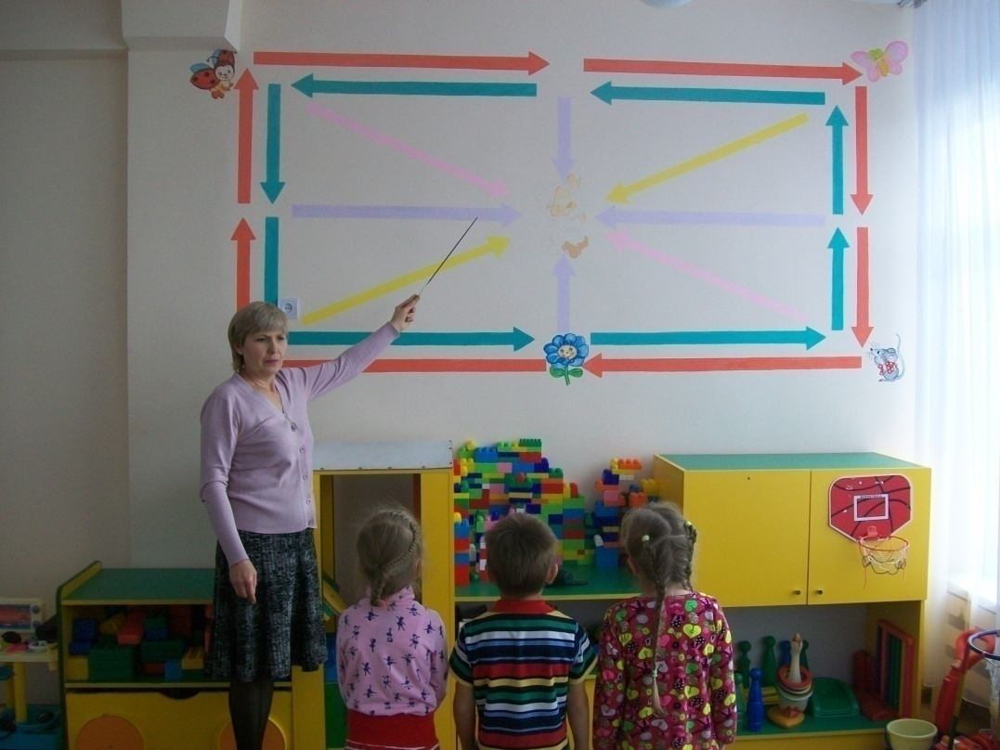
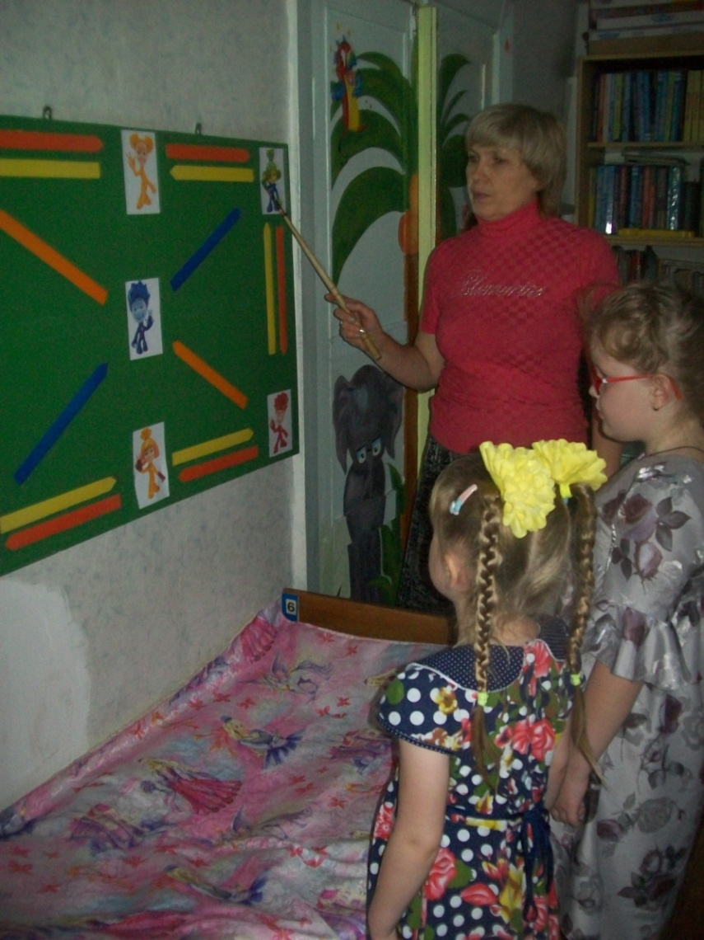
Тренажер «Видеоазимут»

Slide 12
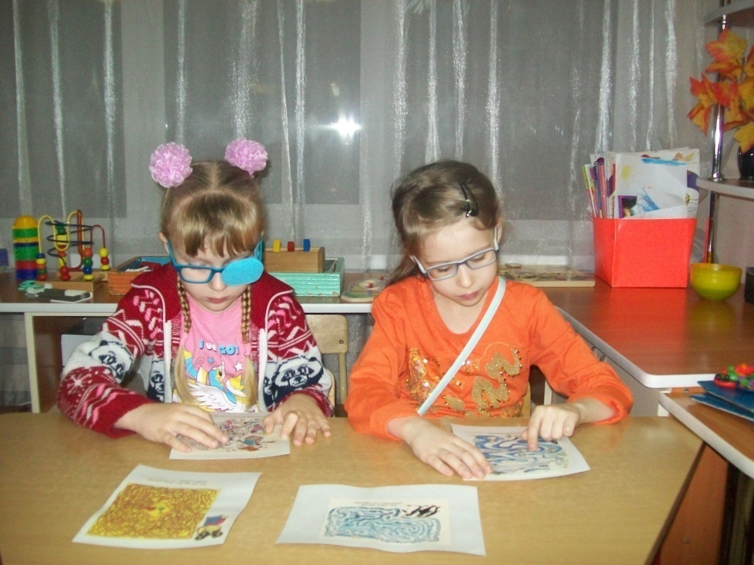
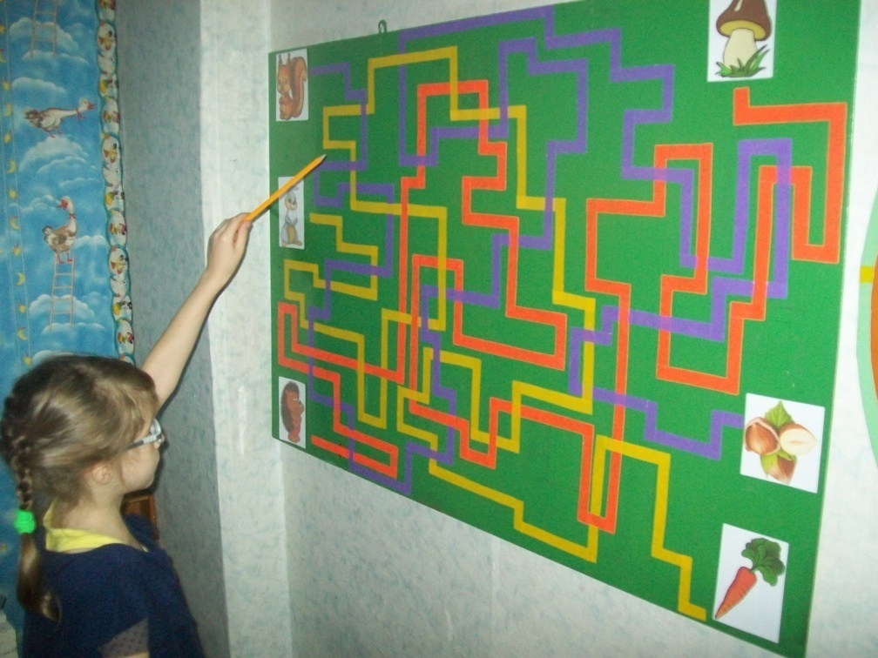
«Лабиринты»

Slide 13
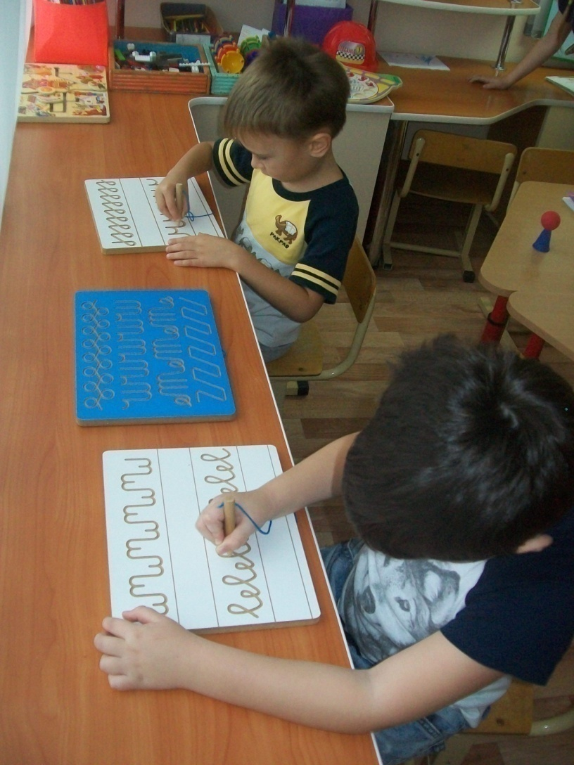
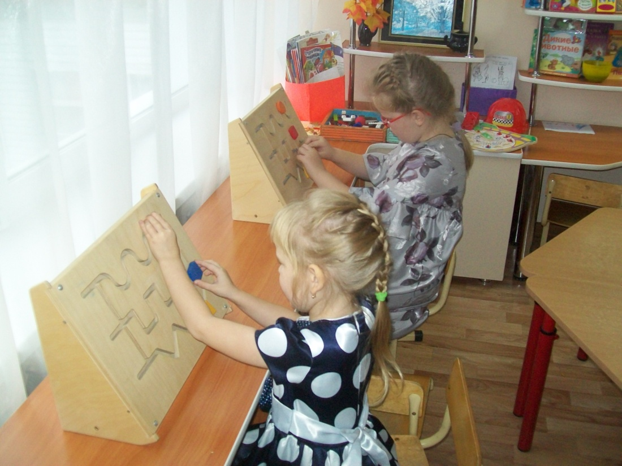
«Координационные тренажеры»

Slide 14
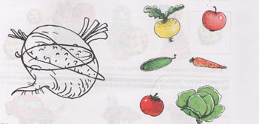
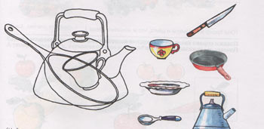
«Путаница»

Slide 15
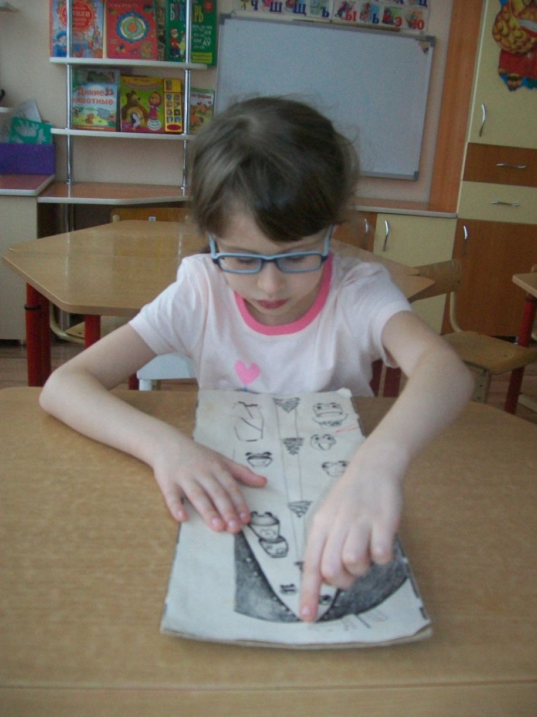
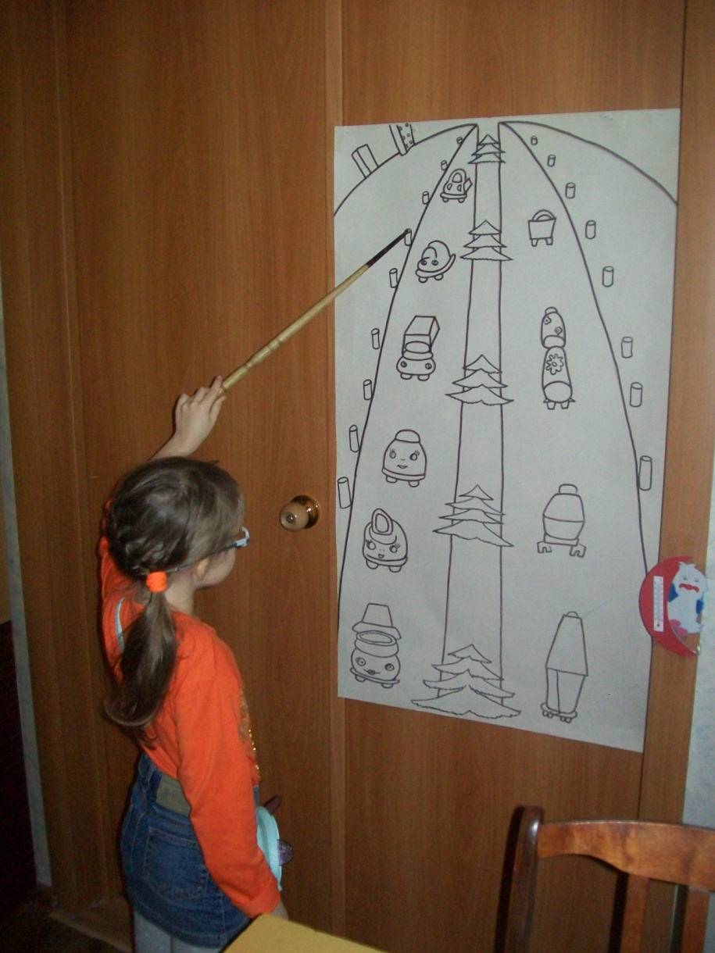
«Дорожка»

Slide 16
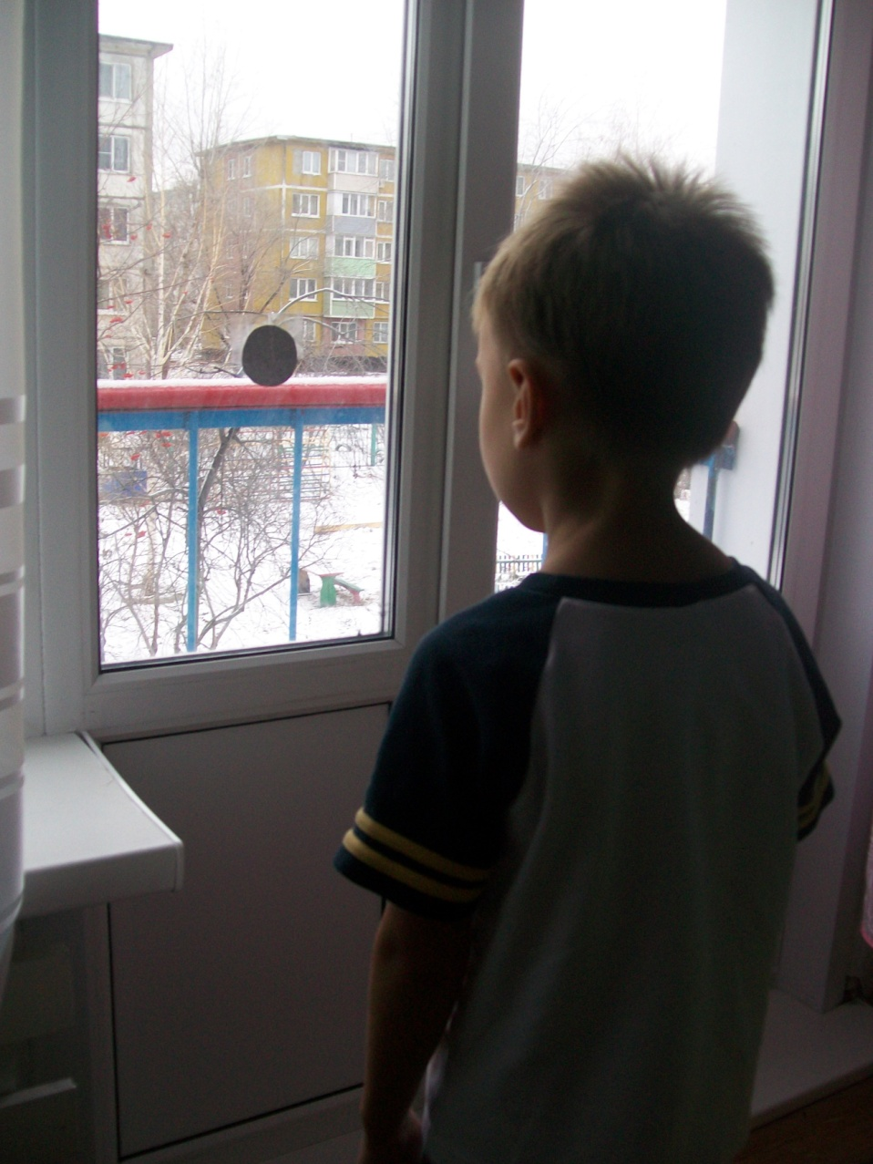
Метка на стекле (По Аветисову)

Slide 17
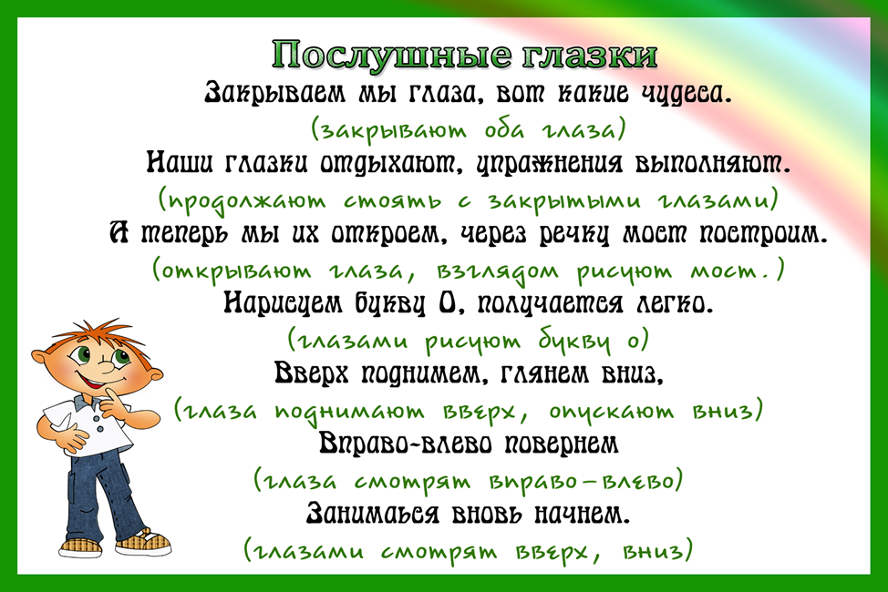
Игровые коррекционные
физминутки

Slide 18
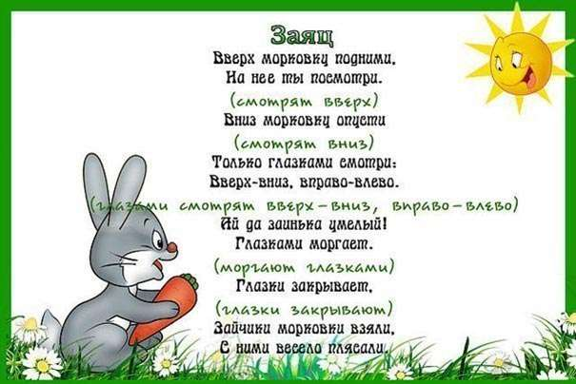

Slide 19


Slide 20


